Slide 1
Анализ методов, nps и csi
Результаты выполнения заданий и ключевые показатели

Slide 2
Методы выполнения заданий 1 и 2
разведочный анализ данных
ответы на вопросы

Slide 3
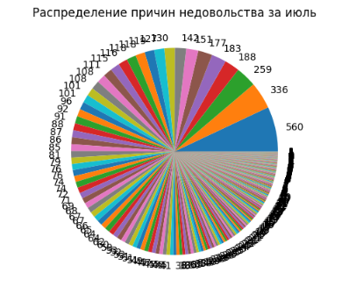
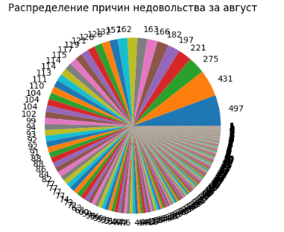
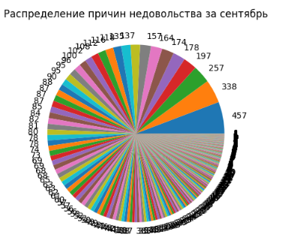
Результаты и прогнозируемая нагрузка
Наибольшее колличество жалоб c причиной недовольства "Отключить", следом на этой причиной идёт "Сбои банкомата при внесении" и на третьем месте "Закрытие договора счета, карты, вклада".

Slide 4
Показатель nps (net promoter score)
определение: nps измеряет лояльность клиентов на основе вопроса: "насколько вероятно, что вы порекомендуете нас?
формула: % промоутеров - % детракторов

Slide 5
Как использовать nps?
преимущества: измерение лояльности, выявление проблемных зон
примеры: улучшение сервиса, повышение удовлетворенности.

Slide 6
Показатель csi (customer satisfaction index)
определение: csi измеряет уровень удовлетворенности клиентов.
формула: csi = (сумма оценок / максимальная оценка) × 100%

Slide 7
Спасибо за внимание!

